Slide 1


الوحدة الأولى
السياحة في مملكة البحرين
الفصل الثالث
مقرر السفر والسياحة سفر 324
الفصل: الدراسي الثاني (اختياري) الصف: الثاني أو الثالث الصفحة: 29-34
وزارة التربية والتعليم –الفصل الدراسي الثاني 2020-2021م

Slide 2

الأهداف
بعد درستك لهذه الوحدة ينبغي أن تكون قادرًا على أن:
1- يذكر التطور التاريخي للسياحة في مملكة البحرين
2- يعدد المقومات السياحية في مملكة البحرين.
3- يفرق بين المقومات التاريخية والمقومات الحضارية للسياحة.
4- يناقش ما المقصود بالبنية التحتية.
5- يعدد الأنشطة الترويجية والتسويقية للسياحة في مملكة البحرين.
الدرس: السياحة في مملكة البحرين المقرر: السفر والسياحة سفر 324
وزارة التربية والتعليم –الفصل الدراسي الثاني 2020-2021م

Slide 3
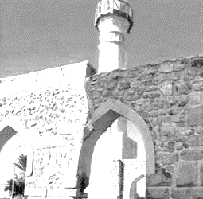
السياحة في مملكة البحرين
مقدمة
تتمتع مملكة البحرين بموقع جغرافي متميز في قلب الخليج العربي، وتاريخ عريق، حافل من الحضارات، ومع حسن الضيافة والكرم والطيبة التي تميز الأصالة العربية ساعد على تنشيط حركة السياحة، وقد سعت حكومة مملكة البحرين نحو تنويع مصادر الدخل وجعل البحرين مركز استقطاب سياحي في الشرق الأوسط من خلال توفير مقومات السياحة.
الدرس: السياحة في مملكة البحرين المقرر: السفر والسياحة سفر 324
وزارة التربية والتعليم –الفصل الدراسي الثاني 2020-2021م

Slide 4
التطور التاريخي للسياحة في مملكة البحرين
رابعا: النشاط السياحي
ثالثا: السياحة الحديثة
ثانيا: سياحة الرحالة .....والفاتحين والتجار
أولا: السياحة البدائية
بدأت مع اكتشاف النفط سنة 1932م، حيث كان لها أثر كبير في تطوير وتنشيط السياحة من خلال توافر الخبرات الأجنبية، وزيادة عائدات النفط، وتطور الصناعة والبنية التحتية.
اشتهرت البحرين في عصر دلمون بالزراعة بسبب وفرة العيون والينابيع، وموقعها الجغرافي التي جعلها محط أنظار الدول المجاورة لإقامة علاقة تجارية مع بلاد الرافدين وبلاد السند وغيرها من الحضارات مما زادت حركتها السياحية البدائية
بدأت بصدور أول مرسوم أميري سنة 1985م،بشأن تشكيل المجلس الأعلى للسياحة، وكان له الدور الكبير في تأسيس وتطوير قطاع السياحة في مملكة البحرين .
امتدت من مجيء الإسلام حتى اكتشاف النفط سنة 1932م ، حيث زارها العديد من رحالة العرب مثل ابن بطوطة، والرحالة البرتغاليين وامتدحها البريطانيون.
الدرس: السياحة في مملكة البحرين المقرر: السفر والسياحة سفر 324
وزارة التربية والتعليم –الفصل الدراسي الثاني 2020-2021م

Slide 5
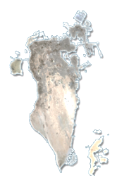
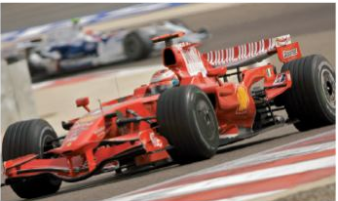

المقومات السياحية في مملكة البحرين
اولا : المقومات الطبيعية:
ب. الموضع الجغرافي:
خصائص الموضع الجغرافي وتأثيره على السياحية في البحرين :
البحرين عبارة عن أرخبيل مجموعة من الجزر جعلته يتمتع بمواصفات جمالية وسياحية .
صغر حجم الدولة يساعد السائح على الحركة بسهولة.
تنوع أشكال سطح البحرين الطبيعية ووجود جزر اصطناعية مثل جزر أمواج.
أ.الموقع الجغرافي:
موطن للحضارات والأحداث التاريخية.
نقطة عبور واستراحة للمسافرين.
زياد حجم الحركة الجوية.
توافر عائدات النفط المنشطة للسياحة.
ج.المناخ:
المناخ في البحرين من المناخات الحارة مما يؤثر على الحركة السياحية فيها، فنلاحظ في الصيف تقل الحركة السياحية بسبب ارتفاع درجة الحرارة، وفي فصل الشتاء يكون مشجعا على الحركة والأنشطة السياحية مثل الفورملا 1.
الدرس: السياحة في مملكة البحرين المقرر: السفر والسياحة سفر 324
وزارة التربية والتعليم –الفصل الدراسي الثاني 2020-2021م

Slide 6
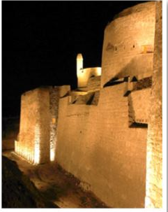
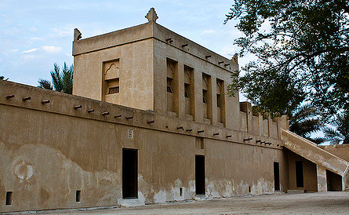
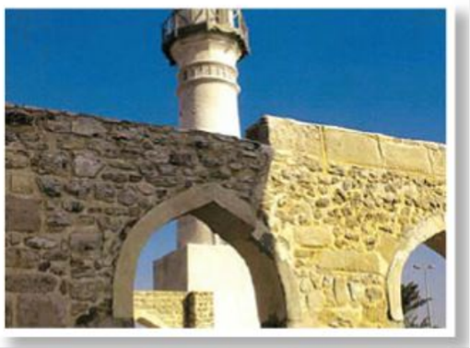
ثانيا: المقومات التاريخية:
مرت البحرين خلال تاريخها بالعديد من المراحل التاريخية المتعاقبة، مما نتج عنه إرث حضاري كبير خلف معالم أثرية كبيرة كعامل جذب للسياح.
قلعة عراد
قلعة البحرين
معابد باربار
البيوت القديمة
المدافن
ثالثا: المقومات الثقافية:
تتثمل المقومات الثقافية بالعادات والتقاليد الشعبية الخاصة في مملكة البحرين مثل :
الأزياء والملابس.
الصياغة والتحف.
الأسواق الشعبية.
فن العمارة البحرينية .
الأعمال الفكرية والأدبية والفلكلور الشعبي.
الحرف اليدوية .
الدرس: السياحة في مملكة البحرين المقرر: السفر والسياحة سفر 324
وزارة التربية والتعليم –الفصل الدراسي الثاني 2020-2021م

Slide 7
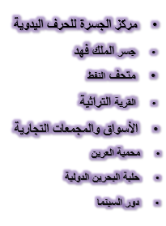
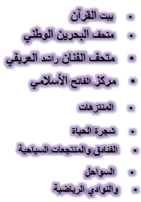
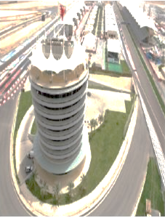
رابعا: المقومات الحضارية:
الدرس: السياحة في مملكة البحرين المقرر: السفر والسياحة سفر 324
وزارة التربية والتعليم –الفصل الدراسي الثاني 2020-2021م

Slide 8

خامسا: خدمات البنية التحتية:
وفرت مملكة البحرين البنية التحتية لجذب الاستثمارات السياحية، ولجذب السائحين من ناحية اخرى مثل:
الدرس: السياحة في مملكة البحرين المقرر: السفر والسياحة سفر 324
وزارة التربية والتعليم –الفصل الدراسي الثاني 2020-2021م

Slide 9
سادسا: خدمات البنية التحتية الأساسية:
حرصت مملكة البحرين على توفير خدمات البنية السياحية المتطورة والمتكاملة، مثل:
الفنادق العالمية الفخمة.
المنتجعات البحرية الممتعة.
الشقق والشاليهات.
بيوت الشباب.
مراكز المؤتمرات.
معسكرات الاجازات.
الأسواق الزاخرة بالمنتجات التقليدية المحلية.
محالات التجزئة والبنوك.

Slide 10
سابعا: التسوق السياحي:
يعد قطاع السياحة في وزارة الثقافة الجهاز الرئيسي المسؤول عن التسويق والترويج للسياحة في مملكة البحرين من خلال الأنشطة التسويقية والترويجية التي ينفذها مثل:
تنفيذ المهرجان الثقافية والسياحية.
تنفيذ حملات إعلانية داخل وخارج مملكة البحرين.
تنفيذ حملات تعريفية للخارج.
المشاركة في المعارض المحلية والدولية.
دعم عمليات القطاع الخاص في مجال السياحة.
تساهم قطاعات أخرى في مجال تسويق السياحة في مملكة البحرين مثل :
السفارات والهيئات الحكومية المختلفة.
شركات الطيران المحلية ووكالات السفر.
الدرس: السياحة في مملكة البحرين المقرر: السفر والسياحة سفر 324
وزارة التربية والتعليم –الفصل الدراسي الثاني 2020-2021م

Slide 11
التقويم
1- اشتهرت مملكة البحرين بالسياحة منذ القدم نظرا لموقعها الجغرافي.
خطأ
صح
الدرس: السياحة في مملكة البحرين المقرر: السفر والسياحة سفر 324
وزارة التربية والتعليم –الفصل الدراسي الثاني 2020-2021م

Slide 12
التقويم
2. بدأت مرحلة النشاط السياحي في مملكة البحرين بصدور أول مرسوم أميري لسنة 1985م.
خطأ
صح
الدرس: السياحة في مملكة البحرين المقرر: السفر والسياحة سفر 324
وزارة التربية والتعليم –الفصل الدراسي الثاني 2020-2021م

Slide 13
التقويم
3. تعتبر قلعة البحرين ومعابد باربار من المقومات الحضارية للسياحة في مملكة البحرين.
خطأ
صح
الدرس: السياحة في مملكة البحرين المقرر: السفر والسياحة سفر 324
وزارة التربية والتعليم –الفصل الدراسي الثاني 2020-2021م

Slide 14
التقويم
4. يعد بيت القرآن و حلبة البحرين الدولية من مقومات السياحة الثقافية.
خطأ
صح
الدرس: السياحة في مملكة البحرين المقرر: السفر والسياحة سفر 324
وزارة التربية والتعليم –الفصل الدراسي الثاني 2020-2021م

Slide 15
التقويم
5. الجهاز الرئيسي المسؤول عن التسويق السياحي في مملكة البحرين حاليًا وزارة الصناعة والتجارة والسياحة.
خطأ
صح
الدرس: السياحة في مملكة البحرين المقرر: السفر والسياحة سفر 324
وزارة التربية والتعليم –الفصل الدراسي الثاني 2020-2021م

Slide 16

Next
الدرس: السياحة في مملكة البحرين المقرر: السفر والسياحة سفر 324
وزارة التربية والتعليم –الفصل الدراسي الثاني 2020-2021م

Slide 17

اشتهرت البحرين في عصر دلمون بالزراعة بسبب وفرة العيون والينابيع، وموقعها الجغرافي التي جعلها محط أنظار الدول المجاورة لإقامة علاقة تجارية مع بلاد الرافدين وبلاد السند وغيرها من الحضارات مما زادت حركتها السياحية البدائية .
Back
الدرس: السياحة في مملكة البحرين المقرر: السفر والسياحة سفر 324
وزارة التربية والتعليم –الفصل الدراسي الثاني 2020-2021م

Slide 18
Next
الدرس: السياحة في مملكة البحرين المقرر: السفر والسياحة سفر 324
وزارة التربية والتعليم –الفصل الدراسي الثاني 2020-2021م

Slide 19
النشاط السياحي
بدأت بصدور أول مرسوم أميري سنة 1985م،بشأن تشكيل المجلس الأعلى للسياحة، وكان له الدور الكبير في تأسيس وتطوير قطاع السياحة في مملكة البحرين .
Back
الدرس: السياحة في مملكة البحرين المقرر: السفر والسياحة سفر 324
وزارة التربية والتعليم –الفصل الدراسي الثاني 2020-2021م

Slide 20
Next
الدرس: السياحة في مملكة البحرين المقرر: السفر والسياحة سفر 324
وزارة التربية والتعليم –الفصل الدراسي الثاني 2020-2021م

Slide 21
المقومات التاريخية.
قلعة عراد
قلعة البحرين
معابد باربار
البيوت القديمة
المدافن
Back
الدرس: السياحة في مملكة البحرين المقرر: السفر والسياحة سفر 324
وزارة التربية والتعليم –الفصل الدراسي الثاني 2020-2021م

Slide 22
Next
الدرس: السياحة في مملكة البحرين المقرر: السفر والسياحة سفر 324
وزارة التربية والتعليم –الفصل الدراسي الثاني 2020-2021م

Slide 23
المقومات الحضارية
Back
الدرس: السياحة في مملكة البحرين المقرر: السفر والسياحة سفر 324
وزارة التربية والتعليم –الفصل الدراسي الثاني 2020-2021م

Slide 24
Next
الدرس: السياحة في مملكة البحرين المقرر: السفر والسياحة سفر 324
وزارة التربية والتعليم –الفصل الدراسي الثاني 2020-2021م

Slide 25
وزارة الثقافة
Back
الدرس: السياحة في مملكة البحرين المقرر: السفر والسياحة سفر 324
وزارة التربية والتعليم –الفصل الدراسي الثاني 2020-2021م

Slide 26
انتهى الدرس
آملين
تحقيق
أهدف درس السياحة في مملكة البحرين
شكرا
مع التوفيق والنجاح
لمزيد من المعلومات:
www.Edunet.com 1- زيارة البوابة التعليمية
2- حل أسئلة وأنشطة الكتاب المدرسي.
الدرس: السياحة في مملكة البحرين المقرر: السفر والسياحة سفر 324
وزارة التربية والتعليم –الفصل الدراسي الثاني 2020-2021م

